Slide 1

第 7 章
编程工具

Slide 2
本章目标
了解几种流行的Linux程序编程语言
掌握使用gcc编译链接程序的方法
熟悉gdb调试程序的方法
了解Makefile的编写
熟悉gprof工具的使用
熟悉time工具的使用
- <number> -

Slide 3
Linux编程概述—Linux编程概述
在Linux系统上进行编程是一件非常“流行”的事情。
在Linux上编程既可以使用集成化开发工具，如KDevelop、Eclipse和Code Crusader等，也可以使用各类专有编程工具，如gcc（编译）、vim（编辑）、gdb（调试）等。
虽然Linux本身主要是用C语言写成的，但C语言并不是Linux程序员的唯一选择。如果用户愿意，可以在Linux上选择几乎所有流行的语言进行编程工作。
- <number> -

Slide 4
Linux编程概述—Linux编程语言
对于Linux系统，有各种各样的编程语言可供选用：
  C语言：目前是Linux操作系统上的主流编程语言
  C++：是C语言的扩展，但更重要的是提供了面向对象编程的功能。
  Java：拥有全球最大的开发者专业社群
  Tcl/Tk：提供各种标准的GUI接口，以利于迅速进行高级应用程序开发
- <number> -

Slide 5
程序生成工具
ws环境下的编程，Linux上编写程序时，使用集成化开发环境的场合不多，程序的编辑、编译和调试分别使用不同的工具。
在Ubuntu Linux上一个C程序的生成一般经过以下步骤：
  C程序源码编辑，一般使用vim或gedit；
  C程序源码编辑，一般使用vim或gedit；
  程序调试，一般使用gdb完成 。
- <number> -

Slide 6
程序生成工具—程序编辑
在Linux上，任何文本编辑器都可以编译C语言代码。例如vim、gedit等，它们的使用方法详细介绍见第2章。
- <number> -

Slide 7
程序生成工具—编译、链接
在Linux中，C程序的编译用gcc程序，链接用ld程序，gcc编译完后可自动调用ld程序完成链接过程。因此这里重点介绍gcc程序。
调用gcc编译程序的的语法格式如下：
gcc [选项] <文件名>
其中，最常使用的选项有：
  -c：只编译，不链接成为可执行文件
  -o output_filename：确定输出文件,默认是a.out
  -g：产生符号调试工具（GNU的gdb）所必要的符号信息
  l-pg：产生代码剖析工具gprof使用的信息
  -w：忽略警告信息
文件名：需要编译程序的文件名
- <number> -

Slide 8
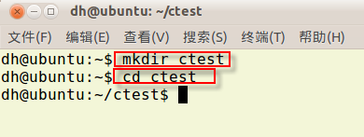
程序生成工具—编译、链接
【任务描述】7.D.1，使用gcc编译C程序。具体操作步骤如下：
1、创建目录
- <number> -

Slide 9
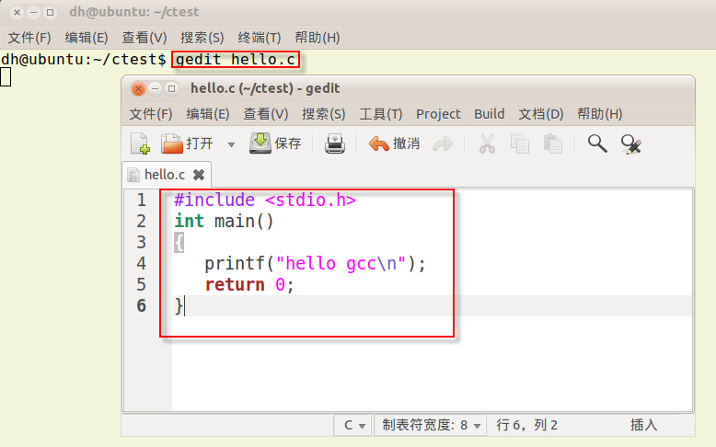
程序生成工具—编译、链接
【任务描述】7.D.1，使用gcc编译C程序。具体操作步骤如下：
2、输入程序代码
#include <stdio.h>
int main()
{
printf("hello gcc\n");
return 0;
}
- <number> -

Slide 10
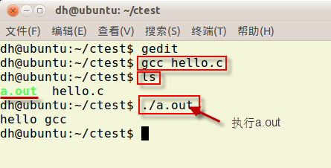
程序生成工具—编译、链接
【任务描述】7.D.1，使用gcc编译C程序。具体操作步骤如下：
3、编译程序
$ gcc hello.c
- <number> -

Slide 11
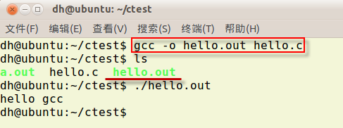
程序生成工具—编译、链接
【任务描述】7.D.1，使用gcc编译C程序。具体操作步骤如下：
4、编译时指定输出文件
$ gcc -o hello.out hello.c
- <number> -

Slide 12
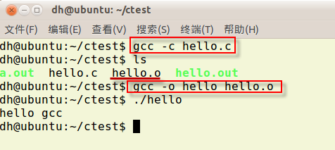
程序生成工具—编译、链接
【任务描述】7.D.1，使用gcc编译C程序。具体操作步骤如下：
5、分步编译、链接程序
$ gcc -c hello.c
$ gcc -o hello hello.o
- <number> -

Slide 13
程序生成工具—调试
Linux上调试C语言程序，可使用gdb程序。
使用gdb调试程序前，需要先使用gcc的“-g”选项编译程序，而后通过gdb命令加载编译好的程序， gdb会不断从键盘接收用户命令并完成相应的任务，直到输入q命令（quit的简写）让它退出为止。
- <number> -

Slide 14
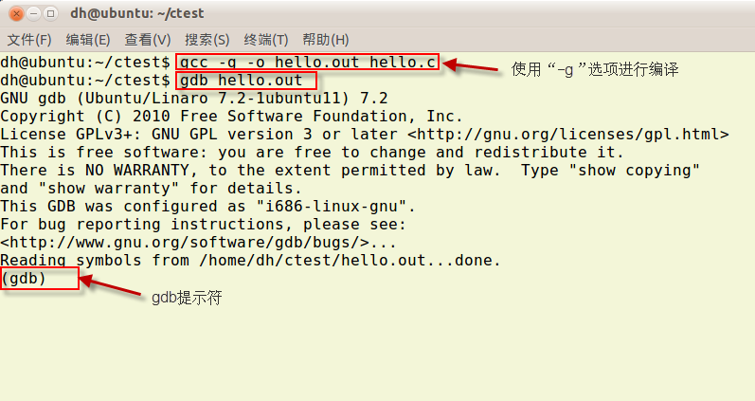
程序生成工具—调试
gdb加载程序的语法格式如下：
<gdb> <可执行程序>
示例7-1：调试上例中的hello.c程序
$ gcc –g –o hello.out hello.c
$ gdb hello.out
- <number> -

Slide 15
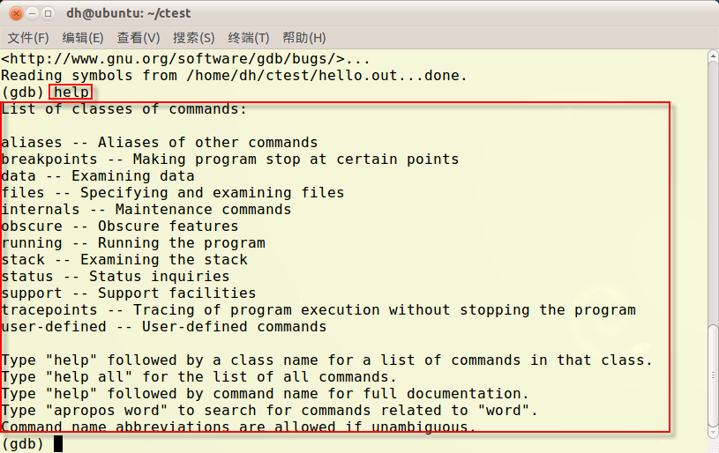
程序生成工具—调试
进入gdb环境后可以使用许多命令监视要调试程序的运行，可以使用help命令得到关于gdb调试命令的信息。
- <number> -

Slide 16
程序生成工具—调试
下表所示是部分常用的gdb调试命令
命令 | 命令简写 | 说明
list | l | 列出程序的源代码
break | b | b <代码行号>，在某代码行设置断点
run | r | 从头开始，全速运行程序至断点处
step | s | 单步执行
continue | c | 继续运行到下一个断点
delete | d | 直接运行d命令，表示要删除所有断点；d <代码行号>，表示删除指定的断点
print | p | p <变量名>，显示某个变量的值
kill | k | 停止被调试程序的运行
- <number> -

Slide 17
程序生成工具—调试
【任务描述】7.D.2，使用gdb调试程序。具体操作步骤如下：
1、修改上例中的hello.c程序，代码如下所示
#include <stdio.h>
int main()
{
int i=0;
int s=0;
for(i=0;i<5;i++)
{
s = s+i;
}
return s;
}
- <number> -

Slide 18
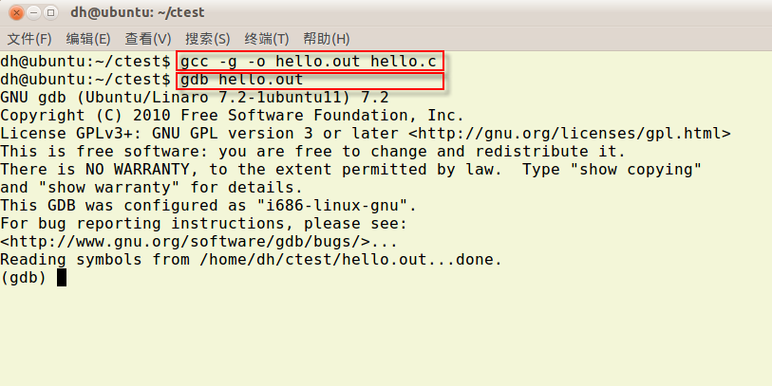
程序生成工具—调试
【任务描述】7.D.2，使用gdb调试程序。具体操作步骤如下：
2、在终端中运行以下命令，编译hello.c并启动gdb调试
$ gcc –g –o hello.out hello.c
$ gdb hello.out
- <number> -

Slide 19
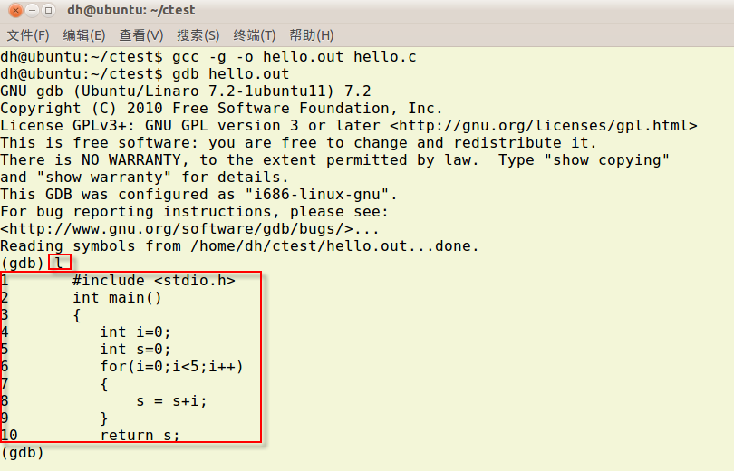
程序生成工具—调试
【任务描述】7.D.2，使用gdb调试程序。具体操作步骤如下：
3、在gdb环境下，查看源代码：输入“l”命令
- <number> -

Slide 20
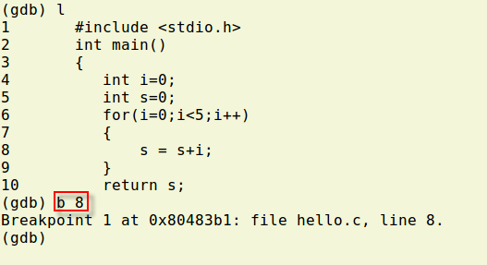
程序生成工具—调试
【任务描述】7.D.2，使用gdb调试程序。具体操作步骤如下：
4、设置断点：输入命令“b 8”，在源代码中的第8号设置断点
- <number> -

Slide 21
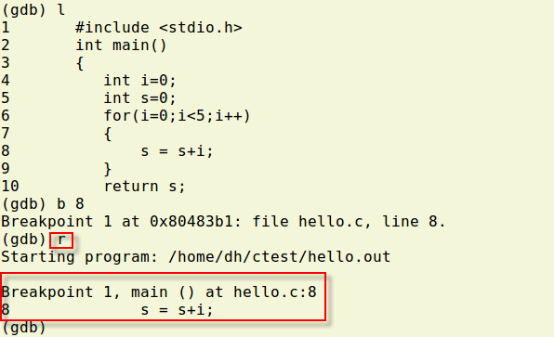
程序生成工具—调试
【任务描述】7.D.2，使用gdb调试程序。具体操作步骤如下：
5、全速运行至断点处：输入命令“r”
- <number> -

Slide 22
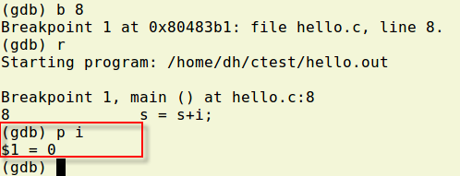
程序生成工具—调试
【任务描述】7.D.2，使用gdb调试程序。具体操作步骤如下：
6、查看变量的值:输入命令“p i”，查看变量“i”的值
- <number> -

Slide 23
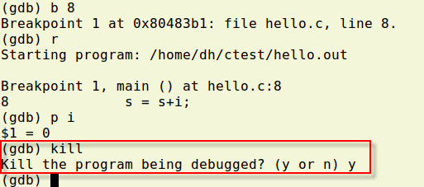
程序生成工具—调试
【任务描述】7.D.2，使用gdb调试程序。具体操作步骤如下：
7、结束被调试程序的执行：输入命令“kill”，然后输入“y”结束程序的执行
- <number> -

Slide 24
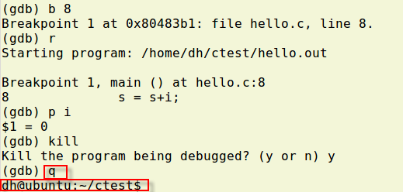
程序生成工具—调试
【任务描述】7.D.2，使用gdb调试程序。具体操作步骤如下：
8、退出gdb：输入命令“q”退出gdb
- <number> -

Slide 25
程序生成工具—make工具
make工程管理器简称make工具，可以同时管理一个项目中多个文件的编译链接和生成。
make工具其实是个“自动编译管理器”， “自动”是指它能够根据文件时间去自动发现更新过的文件而减少编译的工作量。
make工具通过“Makefile”文件的内容自动执行大量的编译工作，而用户只需要编写一些简单的编辑语句，这极大地提高了实际项目的工作效率，几乎所有Linux下的项目均会使用它。
- <number> -

Slide 26
程序生成工具—make工具
使用make工具时的语法格式如下：
make [选项] [目标]
其中，如果省略“选项”和“目标”，则make工具会寻找当前目录下的Makefile文件，解释执行其中的规则：
常用的“选项”如下
  -f 文件，告诉make工具使用指定的文件作为Makefile文件
  -d，显示调试信息
  -n，测试模式，并不真正执行任何命令
  -s，安静模式，不输出任何信息
“目标”：直接执行Makefile中的指定目标
- <number> -

Slide 27
程序生成工具—make工具
Makefile文件由注释和一系列的“make规则”组成。“make规则”由以下格式组成
<目标文件列表>:[依赖文件列表]
[<Tab>命令列表]
其中：
  目标文件列表：一系列文件名，文件之间要用空格隔开，是make最终需要创建的文件
  依赖文件列表：一系列文件名，文件之间要用空格隔开，是生成目标文件所依赖的一个或多个其他文件
  命令列表：必须有个前导TAB键操作。生成目标文件所需要执行的shell命令。一个make规则可以有多个命令行，每一条命令占一行。且每一个命令的第一个字符必须是制表符[Tab]。
- <number> -

Slide 28
程序生成工具—make工具
示例7-2：对于上例中的hello.c程序，可以在hello.c所在的目录编写如下Makefile
hello.exe:hello.c
gcc –o hello.exe hello.c
上述文件中，hello.exe是目标文件，hello.c是其依赖的文件列表，“gcc –o hello.exe hell.c”是生成目标hello.exe所要执行的命令。
- <number> -

Slide 29
程序生成工具—make工具
示例7-3：按照Makefile的规则，还可以如下编写Makefile
hello.exe:hello.o
gcc –o hello.exe hello.o
hello.o:hello.c
gcc –o hello.o hello.c
上述文件中，编写了两条规则：
  第一条规则：hello.exe是目标文件，hello.o是其依赖的文件列表，“gcc –o hello.exe hell.o”是生成目标hello.exe所要执行的命令；
  第二条规则：hello.o是目标文件，hello.c是其依赖的文件列表，“gcc –o hello.o hell.c”是生成目标hello.o所要执行的命令
- <number> -

Slide 30
程序生成工具—make工具
示例7-3：按照Makefile的规则，还可以如下编写Makefile
hello.exe:hello.o
gcc –o hello.exe hello.o
hello.o:hello.c
gcc –o hello.o hello.c
当使用make工具执行上述Makefile时，遇到第一条规则时，由于目标hello.exe所依赖的hello.o不存在，make将寻找可以生成目标hello.o的规则，因此继续往下解释执行后面的规则，由于第二条规则中的依赖文件hello.c存在，因此make工具解释执行此规则，而后make工具会再次回来解释执行第一条规则，最终生成目标hello.exe。
- <number> -

Slide 31
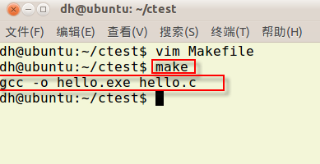
程序生成工具—make工具
无论上述那个Makefile文件（本例假设使用上述第一个Makefile文件），都可以直接执行make命令，make工具自动寻找当前目录下的Makefile，并解释执行其中的规则：
$ make
- <number> -

Slide 32
程序生成工具—make工具
【任务描述】7.D.3，使用Makefile文件自动编译链接程序。
1、建立程序目录
$ mkdir ch07
$ cd ch07
- <number> -
Notes:
请教师带领学生演练一遍

Slide 33
程序生成工具—make工具
【任务描述】7.D.3，使用Makefile文件自动编译链接程序。
2、用gedit编辑calc程序文件
//add.c
#include "add.h"
int add(int a,int b,int c)
{
return a+b+c;
}
- <number> -
Notes:
请教师带领学生演练一遍

Slide 34
程序生成工具—make工具
【任务描述】7.D.3，使用Makefile文件自动编译链接程序。
2、用gedit编辑calc程序文件
//add.h
int add(int a,int b,int c);
- <number> -
Notes:
请教师带领学生演练一遍

Slide 35
程序生成工具—make工具
【任务描述】7.D.3，使用Makefile文件自动编译链接程序。
2、用gedit编辑calc程序文件
//main.c
#include <stdio.h>
#include "add.h"
int main()
{
int a = 1;
int b = 2;
int c = 3;
int x=0;
x = add(a,b,c);
printf("a+b+c=%d\n",x);
return 0;
}
- <number> -
Notes:
请教师带领学生演练一遍

Slide 36
程序生成工具—make工具
【任务描述】7.D.3，使用Makefile文件自动编译链接程序。
3、用gedit编辑Makefile文件
calc:add.o main.o
gcc -o calc add.o main.o
add.o:add.c add.h
gcc -c add.c
main.o:main.c add.h
gcc -c main.c
- <number> -
Notes:
请教师带领学生演练一遍

Slide 37
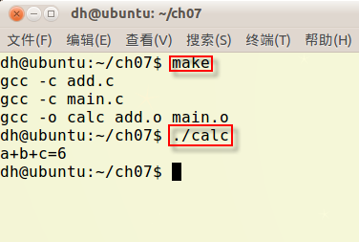
程序生成工具—make工具
【任务描述】7.D.3，使用Makefile文件自动编译链接程序。
4、执行make命令，并测试程序
$ make
$ ./calc
- <number> -
Notes:
请教师带领学生演练一遍

Slide 38
程序分析工具—make工具
程序分析工具不同于程序调试，它只产生程序运行时某些函数的调用次数、执行时间等等宏观信息，而不是每条语句执行时的详细信息。
程序分析工具包括静态分析工具和动态分析工具：
  静态分析指的是在非执行状态下分析它的结构和属性
  动态分析指的是在程序运行时做出的分析。
在Linux上静态分析工具可以使用gprof程序，动态分析可以使用time程序。
- <number> -

Slide 39
程序分析工具—gprof工具
gprof常用语法格式如下
gprof [选项] [可执行程序] [数据文件]
其中，“选项”是命令执行时可使用的参数，常用“选项”有中：
  -b：不再输出统计图表中每个字段的详细描述
  -p：输出函数的调用图
  -q：输出函数时间消耗列表
  -z：显示从未使用过的函数
可执行程序，指gcc用“-pg”选项编译的程序，可以省略，默认是是当前目录下的a.out文件
目标文件，可以省略，默认是当前目录下的gmon.out文件
- <number> -

Slide 40
程序分析工具—gprof工具
【任务描述】7.D.4，使用gprof工具对程序进行静态分析。具体操作步骤如下
1、使用gcc的“-pg”选项编译程序
$ gcc –pg –o hello.exe hello.c
- <number> -

Slide 41
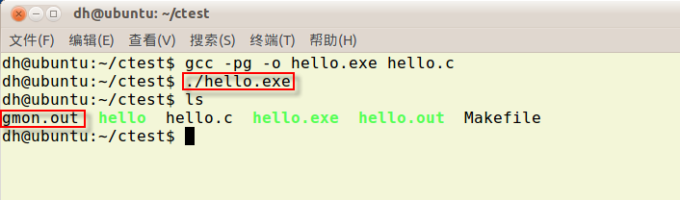
程序分析工具—gprof工具
【任务描述】7.D.4，使用gprof工具对程序进行静态分析。具体操作步骤如下
2、运行编译好的程序
- <number> -

Slide 42
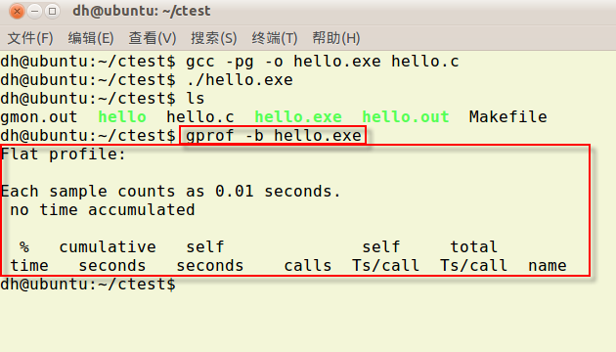
程序分析工具—gprof工具
【任务描述】7.D.4，使用gprof工具对程序进行静态分析。具体操作步骤如下
3、用gprof命令查看gmon.out保存的信息
$ gprof –b hello.exe
- <number> -

Slide 43
程序分析工具—time工具
time工具用于分析一个程序或任何Shell命令的运行效率。
Linux下time命令可以获取一个程序的执行时间，包括程序的实际运行时间（real time），以及程序运行在用户态的时间（user time）和内核态的时间（sys time）。它们的意义如下：
  实际运行时间，是指程序从开始运行到结束所花费的时间
  用户态时间，是真正的代码执行时间
  内核态时间，是指程序执行时系统活动所花费的时间
- <number> -

Slide 44
程序分析工具—time工具
time工具的常用语法格式如下：
<time> [选项] [用户程序]
其中，“选项”是命令执行时可使用的参数，常用“选项”有：
  -o：将time的输出写入所指定的文件中，如果文件已经存在，系统将覆盖其内容
  -a：配合-o使用，将结果写到文件末端，而不会覆盖掉原来的内容
  -p：把显示格式设定为百分比的形式
用户程序，要动态分析的程序名，需要包含路径
- <number> -

Slide 45
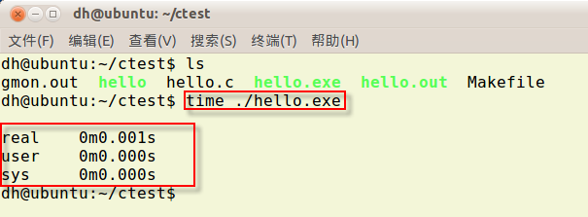
程序分析工具—time工具
示例7-5：用time工具动态分析上例中的hello.exe程序
$ time ./hello.exe
- <number> -

Slide 46
小结
Linux上Shell脚本和诸如C、C++、Java等语言都是可用的编程语言
Linux上程序的编辑、编译和调试一般分别使用不同的工具
在Linux中，C程序的编译用gcc程序
make工具，其实是个“自动编译管理器”，能够根据文件时间去自动发现更新过的文件而减少编译的工作量
Linux上调试C语言程序，可使用gdb程序
程序分析工具不同于调试器，它只产生程序运行时某些函数的调用次数、执行时间等等宏观信息，而不是每条语句执行时的详细信息
在Linux上静态分析工具可以使用gprof程序，动态分析可以使用time程序
- <number> -

Slide 47


谢谢！
- <number> -

